Slide 1
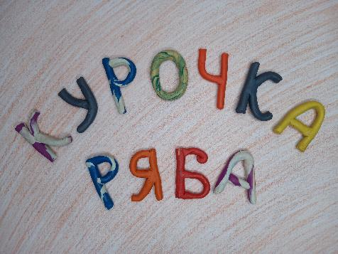
Технология создания мультфильма с детьми дошкольного возраста
КОЧНЕВА ВЕРА ИВАНОВНА
ВОСПИТАТЕЛЬ,
МАДОУ г. Мурманска 26

Slide 2
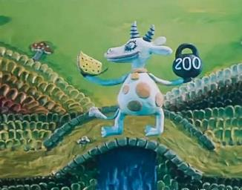
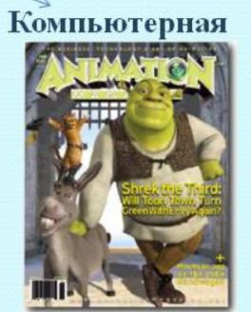
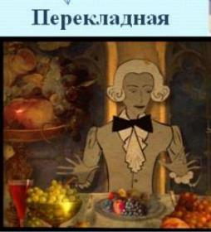
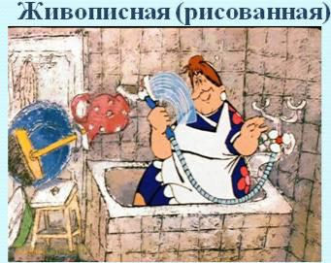
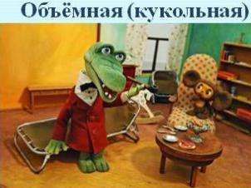
Знакомство с азами мультипликации
Виды мультипликации:

Slide 3
Предварительный план работы
Последовательность действий, предполагаемые сроки
- Определяюсь с идеей и темой будущего мультфильма- 20.03.21
- Пишу сценарий / подбираю сценарий – 22-24.03.21
-Решаю плоский или объемный будет мультфильм – 22.03.21
- Рисуем, лепим, вырезаем, делаем наброски – 23.-24.03.21
-Заготавливаем фоны; Устанавливаем и настраиваем фотоаппарат; Определяем параметры съемки; Проверяем безопасность 24.- 27.03.21
-Начинаем съемку -28.03.21
-Показываем зрителям – 29.03.21
2. С кем в команде будем работать и их обязанности
В команду беру 4 детей из средней группы, будем вместе лепить, и фотографировать, озвучивать.
3. Какие технические приспособления понадобятся:
Мобильный телефон, штатив, лампа для освещения, программа для монтажа и обработки звука.

Slide 4
Оборудование и материалы необходимые для создания мультипликации:
Фотоаппарат / мобильный телефон;
Штатив
Диктофон;
Дополнительное освещение (лампа);
Материал для создания персонажей и декораций.

Slide 5
Этапы создания мультфильма:
1. Организационный этап.
Пишем сценарий
Продумываем персонажей мультфильма
Выбираем техники исполнения мультфильма
Распределяем роли и обязанности.
2. Производственный этап.
Изготовление героев и декораций

Slide 6
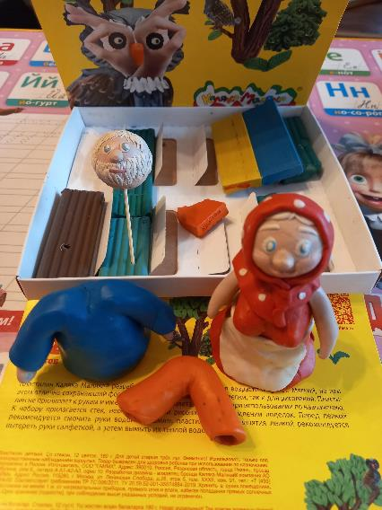
Заготовки для бабушки и дедушки

Slide 7
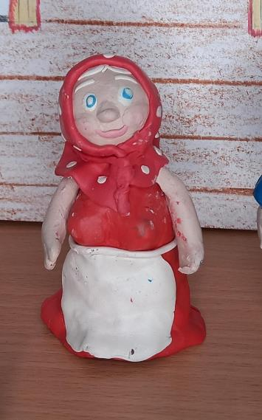
Персонаж:
Имя: Валя
Пол: Женский
Возраст: 70 лет
Особые приметы: добрая, любит готовить.
Где живет: в деревне
Семейное положение: замужем, двое детей

Slide 8
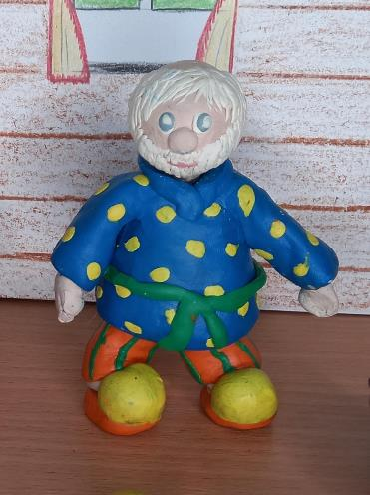
Персонаж:
Имя: Ваня
Пол: Мужской
Возраст: 76 лет
Особые приметы: общительный,
любит ходить в лес.
Где живет: в деревне
Семейное положение: женат

Slide 9
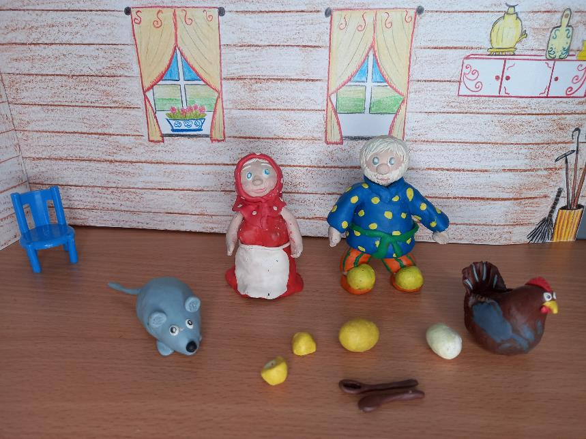

Slide 10
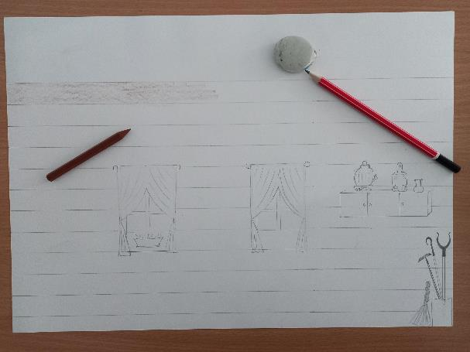
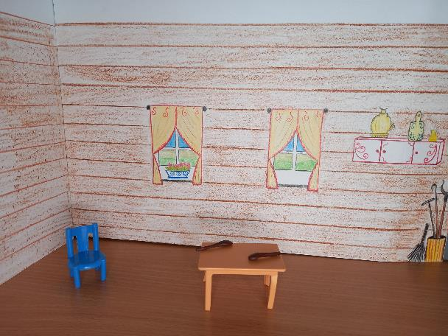
ПОДГОТОВКА ФОНА и АТРИБУТОВ

Slide 11
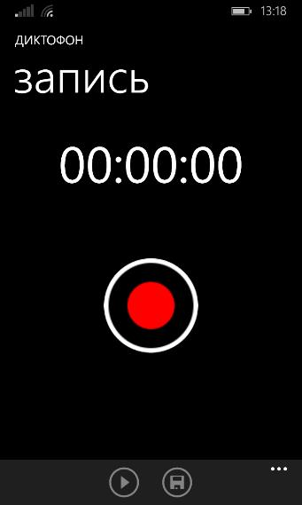
Осуществляем звуковое оформление (дети проявляют свои актёрские способности: выразительное чтение текста). Записываем на диктофон.

Slide 12
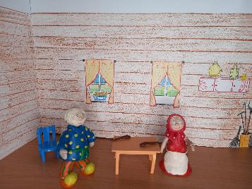
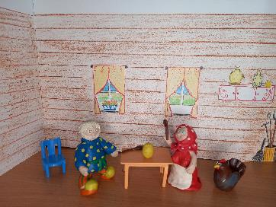
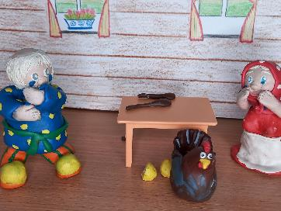
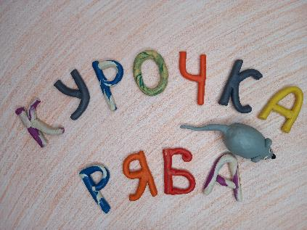
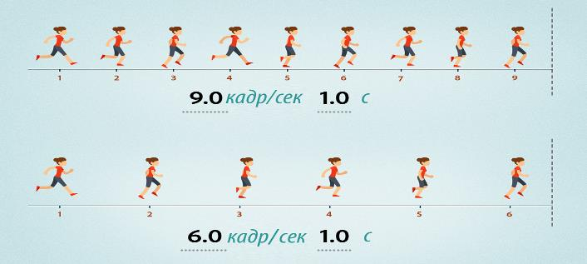
КАДРЫ ИЗ МУЛЬТФИЛЬМА

Slide 13
Программы для монтажа:
Программа для монтажа фильмов VideoShow;
Программа для монтажа фильмов Movavi Clips;
Программа для монтажа фильмов YouCut;
Программа для монтажа фильмов VivaVideo;
VLC – бесплатный видеоплеер с возможностями конвертирования видео и записи экрана;
Audaciti – бесплатная программа записи и обработки звука;

Slide 14
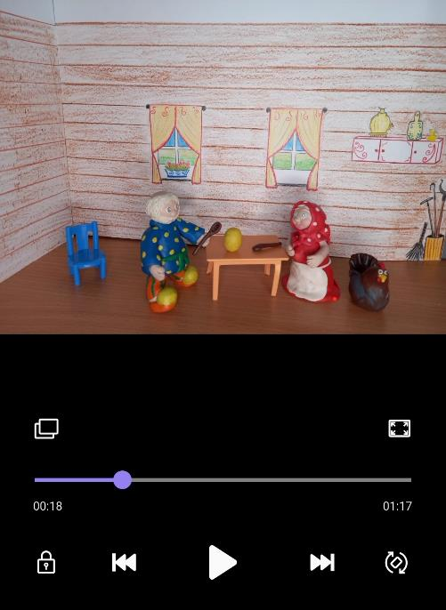
Премьера мультфильма! Просмотр мультфильма, совместно с родителями или с детьми из других групп. Дети, создав свой фильм, и получив своего зрителя, смогут почувствовать свою значимость, стать более уверенными и активными в жизни.

Slide 15
СПАСИБО ЗА ВНИМАНИЕ!!!

